Slide 1
ПРЕЗЕНТАЦИЯ ИЗ ОПЫТА РАБОТЫ
«Применение учебной ситуации как средства реализации системно-деятельностного подхода в начальной школе»
Вахрушева А.В., Кайсина И.Ю.,
Колесникова Т.А.
учителя начальных классов
МКОУ гимназии
г. Слободского

Slide 2
Актуальность (ФГОС НОО)
Воспитание и развитие качеств личности, отвечающих требованиям информационного общества;
Переход к стратегии социального проектирования и конструирования в системе образования на основе разработки содержания и технологий образования;
Ориентацию на результаты образования (развитие личности обучающегося на основе УУД);
Признание решающей роли содержания образования, способов организации образовательной деятельности и взаимодействия участников образовательного процесса;
Учет возрастных, психологических и физиологических особенностей учащихся, роли и значения видов деятельности и форм общения для определения целей образования и путей их достижения;
Разнообразие организационных форм и учет индивидуальных особенностей каждого обучающегося (включая одаренных детей и детей с ограниченными возможностями здоровья), обеспечивающих рост творческого потенциала, познавательных мотивов;
Гарантированность достижения планируемых результатов освоения основной образовательной программы начального общего образования, что создает основу для самостоятельного успешного усвоения обучающимися знаний, умений, компетенций, видов, способов деятельности.

Slide 3
Противоречие
необходимостью реализации системно-деятельностного подхода, как основы ФГОС
недостаточностью инструментария учителя для организации активной деятельности современных школьников и максимального учёта их особенностей

Slide 4
Особенности современных школьников
1)Клиповость мышления
(восприятие информации через короткие форматы и яркие образы)
2) Пассивность усвоения информации;
2)Неумение строить устную коммуникацию.
3)Лучше воспринимают структурированную информацию, малыми порциями.
4)«Результат здесь и сейчас», важность обратной связи.
5)Затрудняются устанавливать связи между объектами, отсутствует способность воспринимать целостную картину мира.

Slide 5
Учебная ситуация- это особая организация учебного процесса, в которой дети с помощью учителя обнаруживают предмет своего действия, исследуют его, совершая разнообразные учебные действия, преобразуют его, частично – запоминают.
(К.Н. Поливанова - психолог)
Учебная ситуация – это единица учебной деятельности, в результате овладения которой школьники получают специфические комплексные результаты предметного и метапредеметного характера. (М.Л. Дубова)

Slide 6
Элементы учебной ситуации
Цель – что должно быть получено в процессе работы.
Содержание (задание, что делаем)
Средства и методы (как работаем)
Время (как долго работаем)
Способы проверки результатов (как будем оценивать).

Slide 7
Алгоритм создания учебной ситуации
Поставить
цель
Выявить
затруднение
учащихся
Определить
предмет и тему

Slide 8
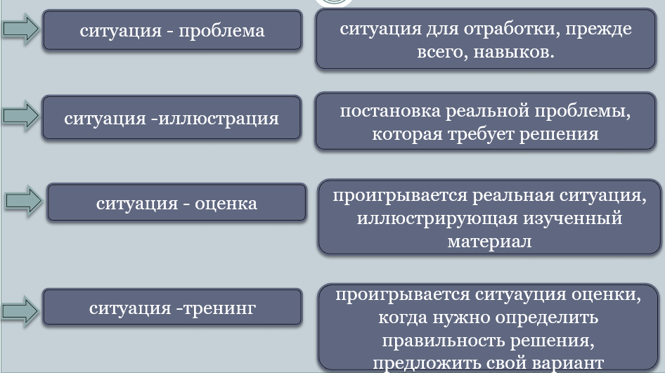
Алгоритм создания учебной ситуации
Представление
результатов,
выбор способа
проверки
Определить
способы
организации
учебных
ситуаций
Выбрать вид
учебной
ситуации
Отобрать
содержание
материала
анализ ситуации, оценка
проигрывается ситуация оценки, когда нужно определить правильность решения, предложить свой вариант

Slide 9
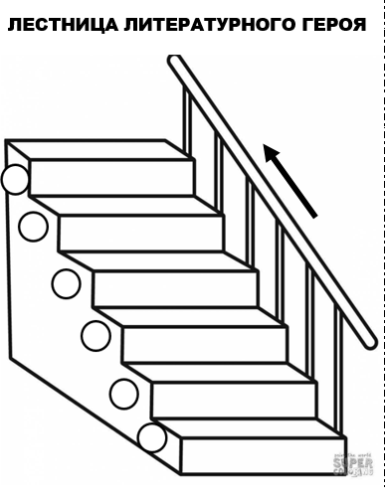
Литературное чтение. 2 класс Тема: К.И.Чуковский «Федорино горе»
Задание из учебника | Учебная ситуация
Какой мы видим Федору вначале и в конце сказки: неряшливой, ленивой, заботливой? | Рассмотри лестницу литературного героя-Федоры. Читая повторно текст, анализируй поступки. Двигаясь по лестнице вверх, запиши те качества, которые она проявляет. Рядом с каждой ступенькой кружок, закрасьте красным, если это качество отрицательное, зелёным – положительное. Составьте характеристику героя, с опорой на лестницу.

Slide 10
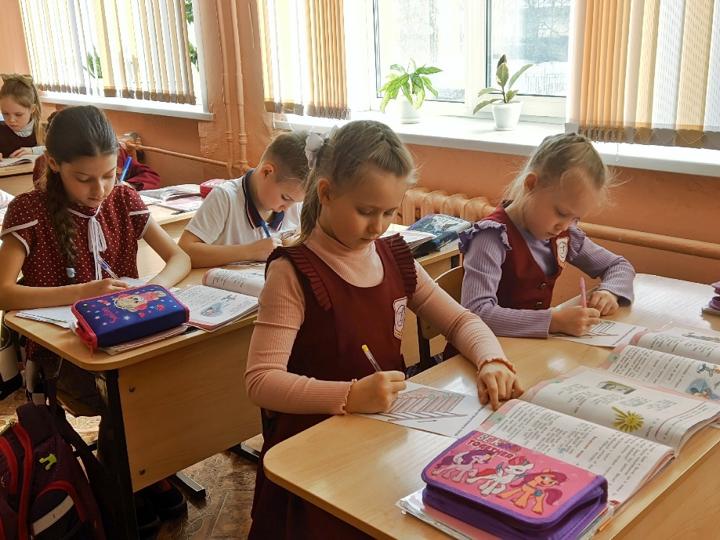
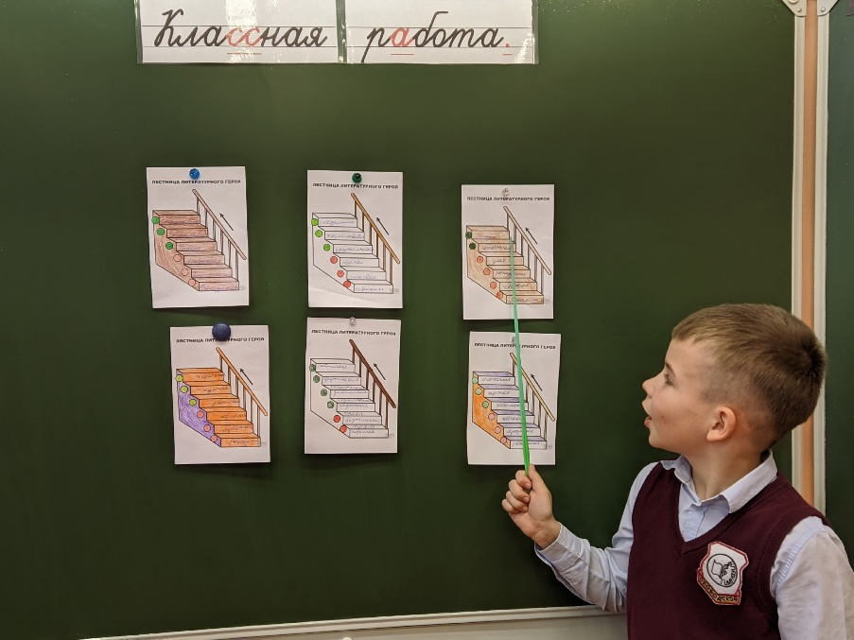

Slide 11
Планируемые результаты
Задание из учебника | Учебная ситуация
Личностные: Духовно-нравственное воспитание осознание этических понятий, оценка поведения и поступков персонажей художественных произведений в ситуации нравственного выбора; Трудовое воспитание : осознание ценности труда в жизни человека и общества, ответственное потребление и бережное отношение к результатам труда, Познавательные: Базовые логические устанавливать причинно-следственные связи в сюжете художественного текста, при характеристике поступков героев. | Познавательные: Базовые исследовательские: сравнивать несколько вариантов решения задачи, выбирать наиболее подходящий. Работа с информацией: находить в предложенном источнике информацию, представленную в неявном виде; анализировать и создавать текстовую, графическую, информацию в соответствии с учебной задачей; Коммуникативные: соблюдать правила ведения диалога; признавать возможность существования разных точек зрения; строить речевое высказывание в соответствии с поставленной задачей; Регулятивные: самоорагнизация и самоконтроль. Совместная деятельность: принимать цель совместной деятельности, коллективно строить действия по её достижению: распределять роли, договариваться, обсуждать процесс и результат совместной работы;

Slide 12
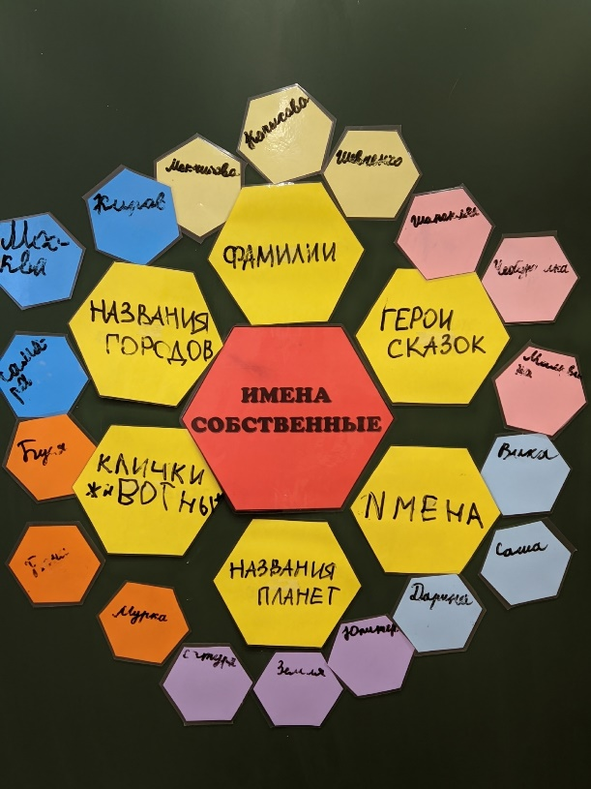
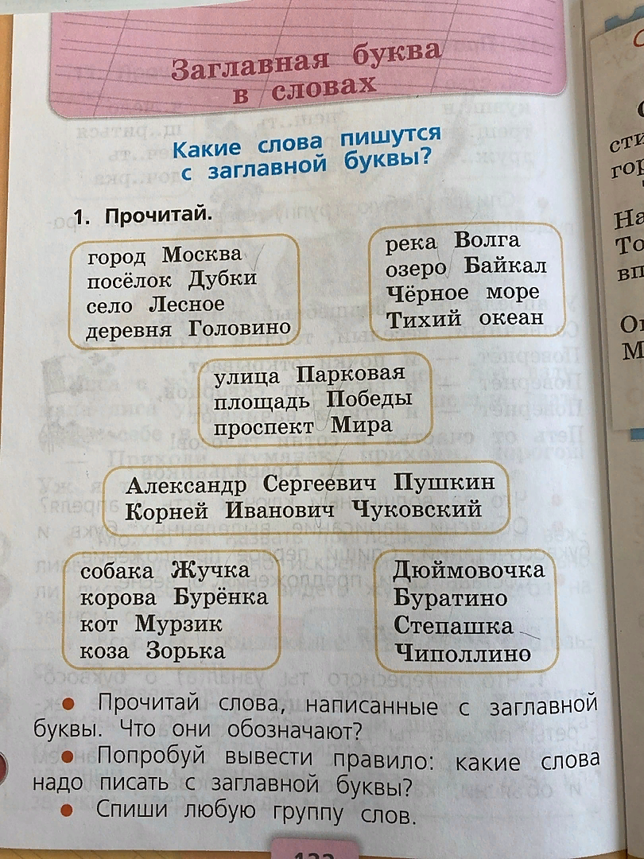
Русский язык. 1 класс Тема «Имена собственные»
Задание из учебника | Учебная ситуация
Попробуй вывести правило: какие слова надо писать с большой буквы? | Прочитайте группы слов, обобщите название каждой группы. Запишите в «гексы». Дополните своими примерами. Сформулируйте правило о правописании имён собственных.

Slide 13
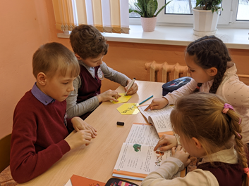
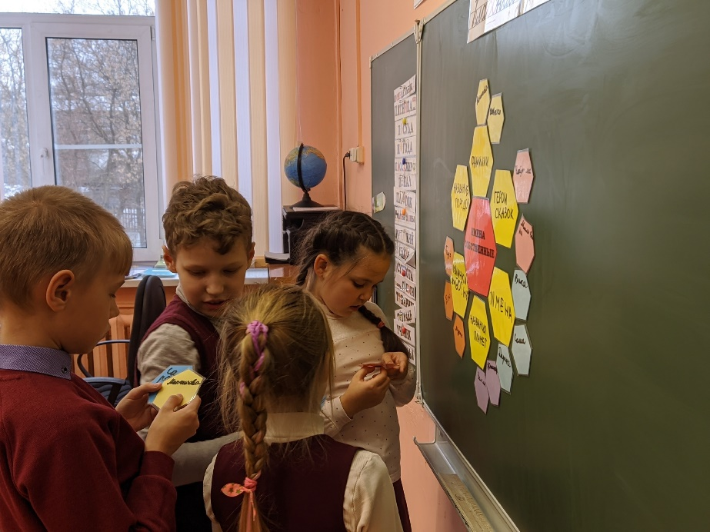

Slide 14
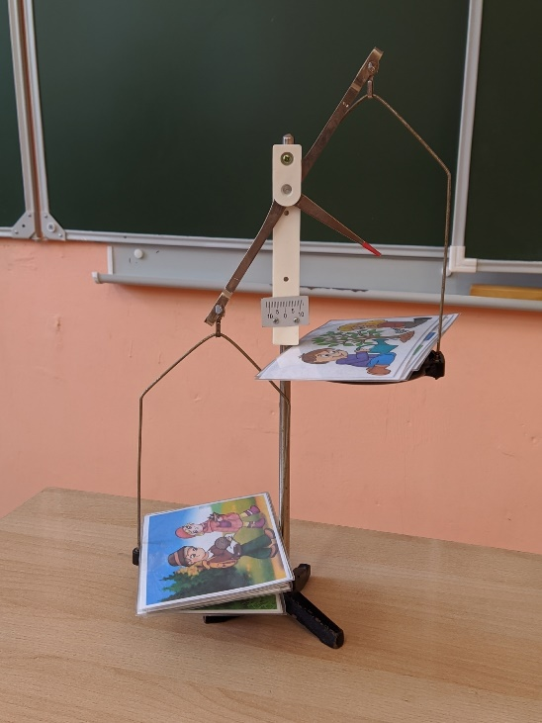
Окружающий мир. 2 класс Тема «Будь природе другом»
Задание из учебника | Учебная ситуация
Какие поступки людей нарушают жизнь природы, а какие помогают её защищать? | Сегодня на урок я принесла весы. Что это за прибор? Для чего используется? Давайте попробуем взвесить действия человека. Вам выданы карточки с ситуациями-иллюстрациями. Нужно оценить поступок детей и поместить картинку на чашу весов. Какие поступки перевешивают? Что нужно сделать, чтоб добрые поступки перевесили?

Slide 15
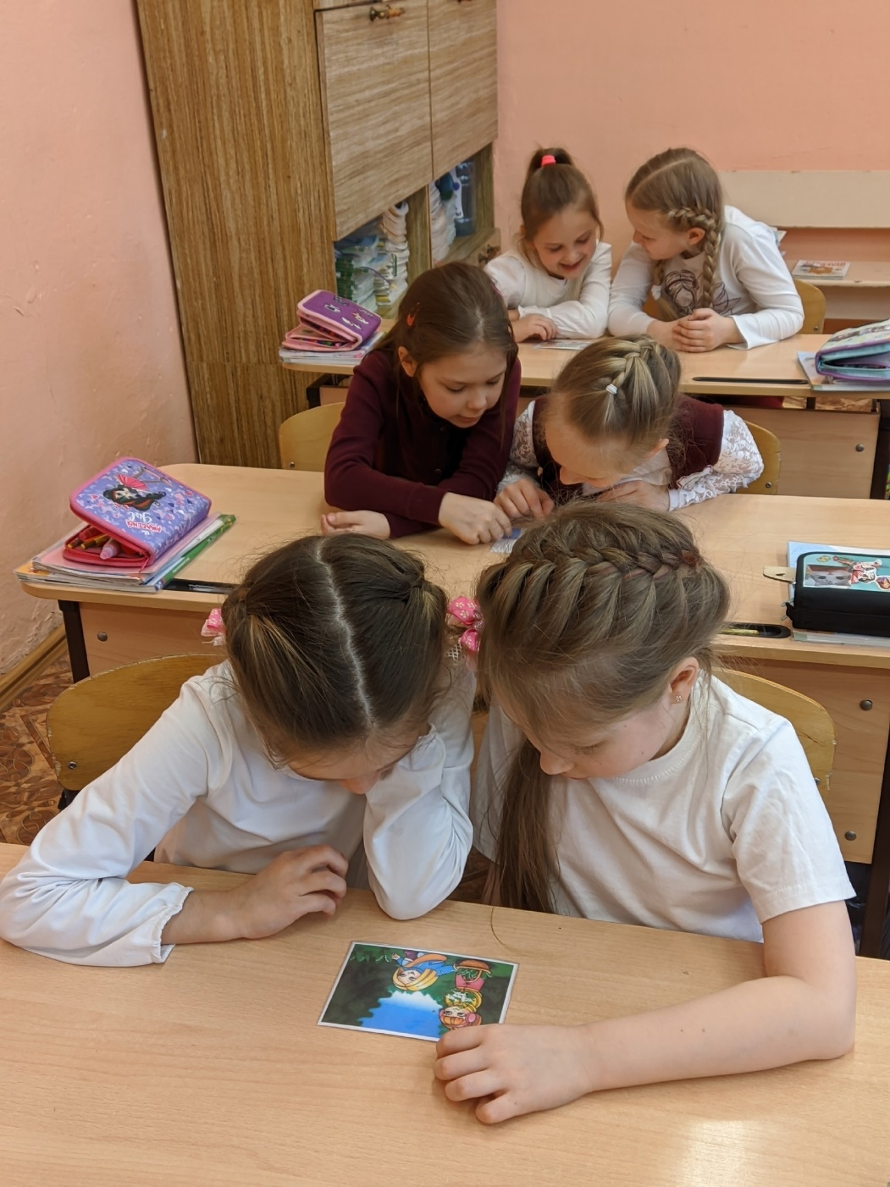

Slide 16
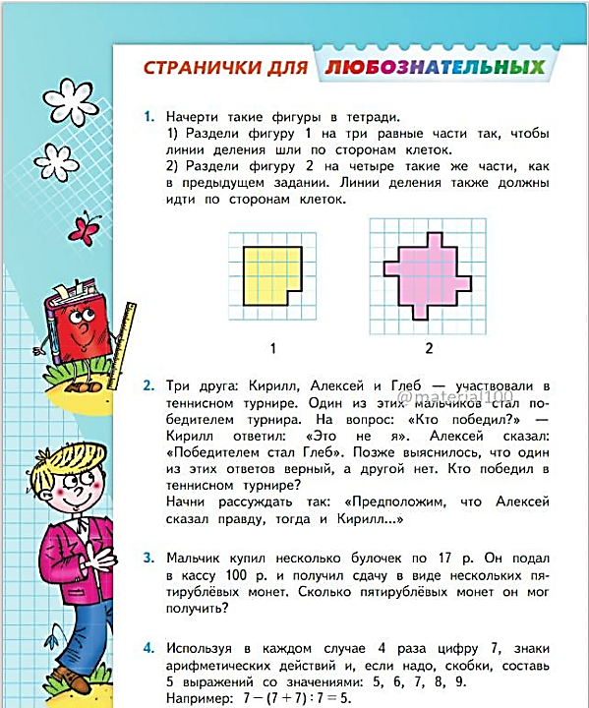
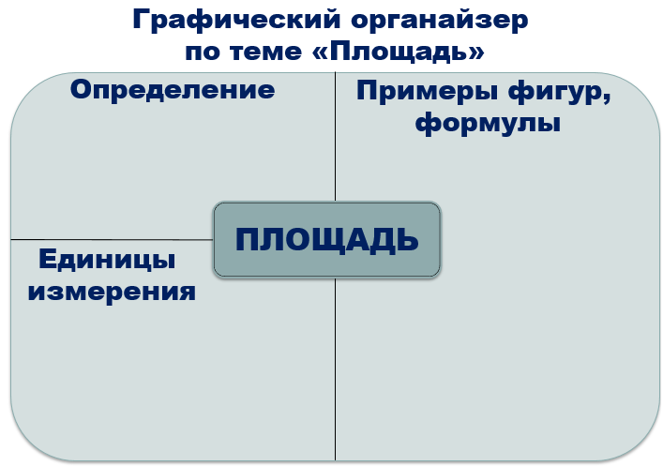
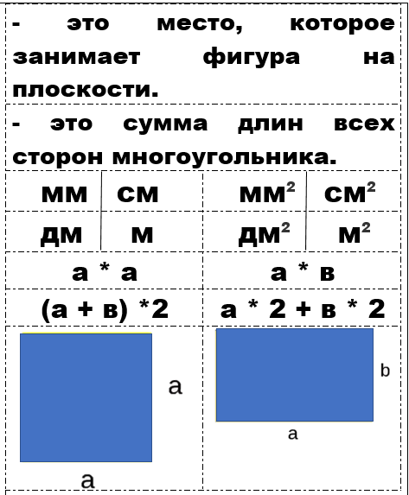
Математика. 3 класс. Тема «Площадь» (Урок систематизации знаний)
Задание из учебника | Учебная ситуация
 | Используя изученную информацию по теме «Площадь», заполните графический «органайзер» подходящими карточкми. Подготовьтесь обобщить.

Slide 17
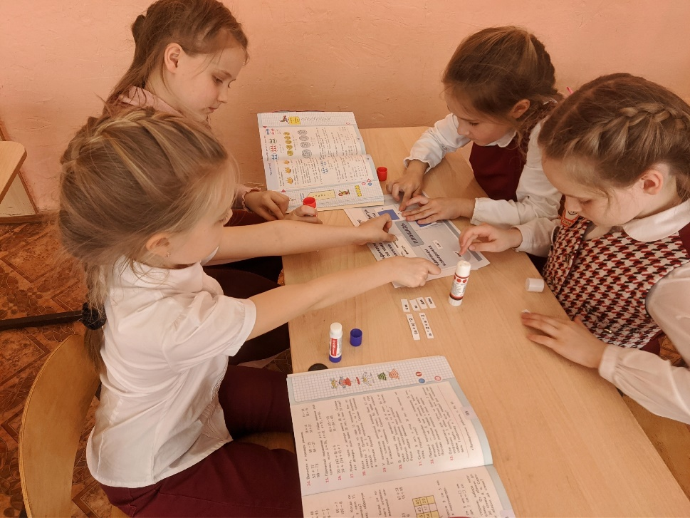
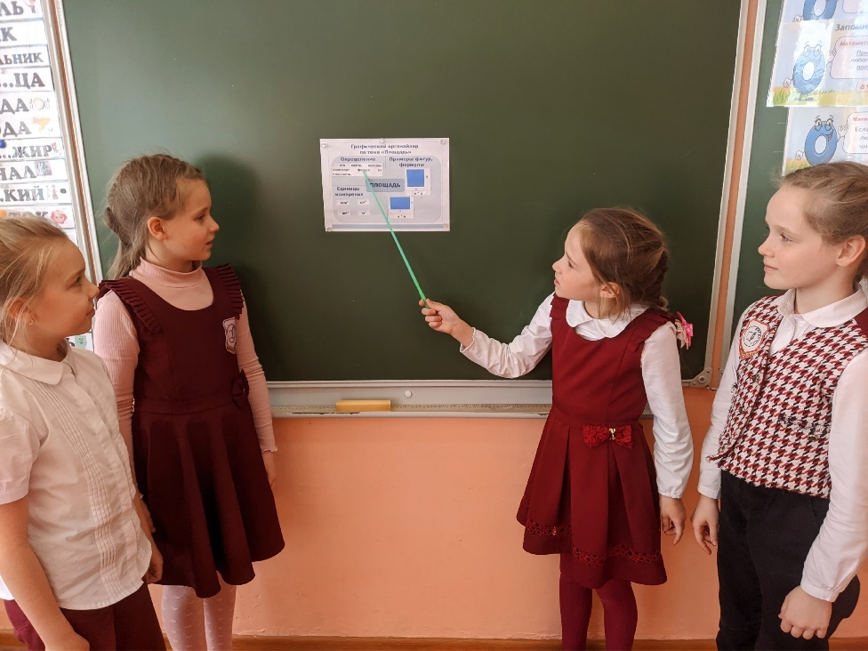
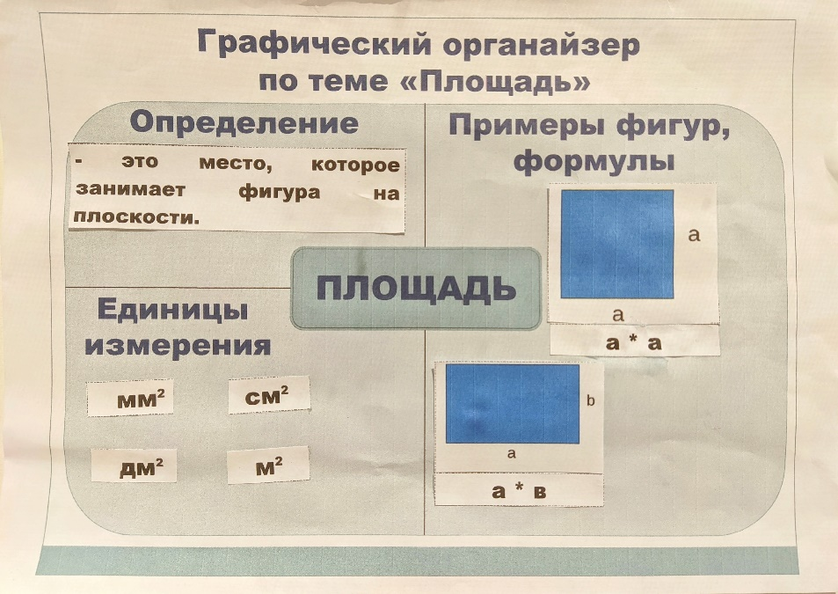

Slide 18
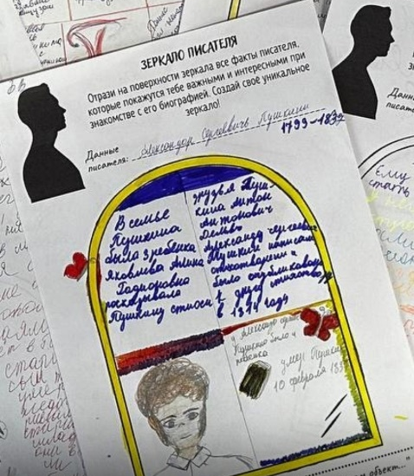
Визуализация в образовательном процессе
Процесс визуализации – это свёртывание мыслительных содержаний в наглядный образ: будучи воспринятым, образ может быть развёрнут и может служить опорой адекватных мыслительных и практических действий.

Slide 19
Преодоление противоречия
необходимостью реализации системно-деятельностного подхода, как основы ФГОС
недостаточностью инструментария учителя для организации активной деятельности современных школьников и максимального учёта их особенностей

Slide 20
Перспективы опыта
Создать систему учебных ситуаций по окружающему миру.

